Slide 1
SHAREPOINT USER GROUP
Quel SharePoint User Group voulons-nous?
Notes:
Karine

Slide 2

Contexte
SharePoint est une technologie vaste, complexe, évoluant rapidement
Son éco-système est tout aussi vaste
SharePoint est très utilisé dans les institutions
Les échecs de mise en œuvre ne sont pas rares
La mise en commun des connaissances & expériences est un atout considérable !
Notes:
Karine

Slide 3
Objectifs
Partage de connaissances autour de SharePoint
Retour d’expériences dans
L’utilisation de SharePoint
La mise en place de solutions basées sur SharePoint
L’évolution de solutions basées sur SharePoint
Les formations suivies
L’utilisation d’outils tiers (add-ons, …)
Avoir une meilleure vue sur la manière dont SharePoint est utilisé dans les institutions
Constituer un groupe représentatif pour faciliter les discussions avec Microsoft et d’autres fournisseurs
Favoriser la mobilité « interne » ou le prêt de ressources qualifiées en SharePoint (cf. g-cloud)
Notes:
Dominique

Slide 4

Public cible
Le SharePoint User Group s’adresse aux institutions publiques belges
intéressées par la mise en œuvre de solutions basées sur SharePoint
ou ayant mis en œuvre de telles solutions
Tous les profils (IT, administratif, communication, organisation…) sont les bienvenus !
Notes:
Dominique

Slide 5

Notre proposition (1)
SharePoint User Group conferences
Fréquence : 2x/an
Timing :
Printemps
Automne
Dans tous les cas, après la European SharePoint Conference
Formule
1 matinée complète
4 sessions
3 sessions de 40 minutes : présentations, démos, etc.
1 session de 30 minutes : actualités, annonces
Chaque institution peut présenter une ou plusieurs session(s): se porter candidat 2 mois avant la tenue du User Group
Notes:
Dominique

Slide 6
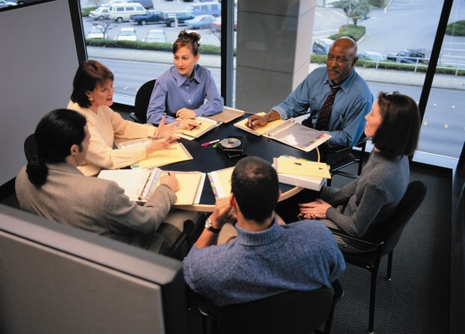


Notre proposition (2)
Tables rondes thématiques : une matinée où l’on aborde en profondeur un sujet spécifique
Mise en place d’une communauté virtuelle permettant l’échange d’informations via un site SharePoint. Condition d’accès : disposer d’une CAL !
Une newsletter
Notes:
Karine

Slide 7

Vos centres d’intérêt ?
Petite enquête sur papier
Objectif : nous permettre de préparer au mieux les prochains user groups avec les sujets qui vous intéressent
N’hésitez pas à y mettre vos commentaires/suggestions pour la prochaine session
Vous pouvez rester anonymes!
A déposer à la sortie
Notes:
Karine

Slide 8

Questions ou suggestions?
Notes:
Karine

Slide 9

A vos agendas !
BIWUG SharePoint Saturday
15 octobre, Bruxelles
European SharePoint Conference
14-17 novembre, Vienne
SharePoint User Group II
Mardi 6 décembre, 8h30 – 13h
Notes:
Karine

Slide 10
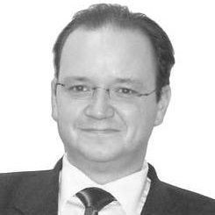
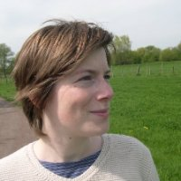
Contacts
D. Michaux
Directeur ICT adjoint, INAMI
Dominique.Michaux@inami.fgov.be
02 739 75 58
K. Picart
Chef de projets Centre de compétences SharePoint, Smals
Karine.picart@smals.be
02 787 54 95

